Slide 1
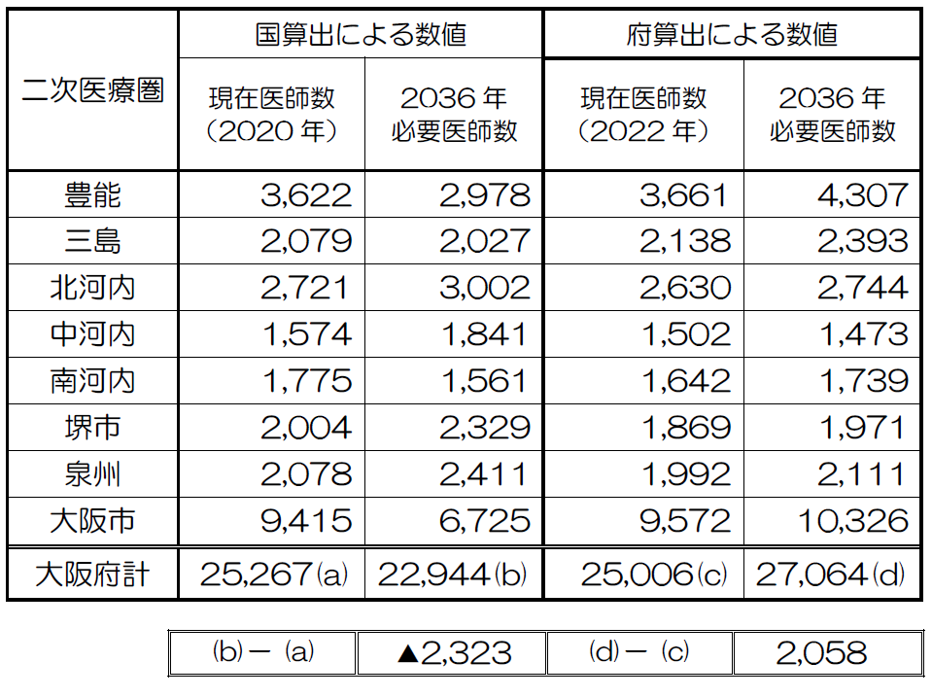
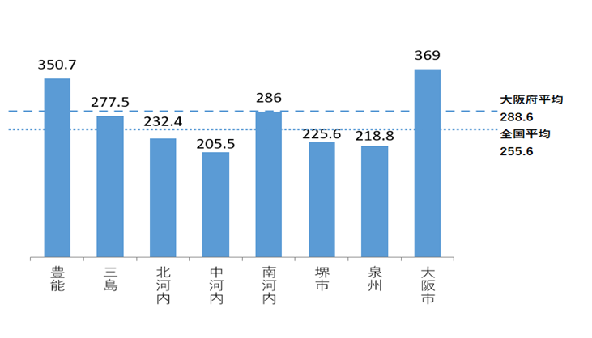
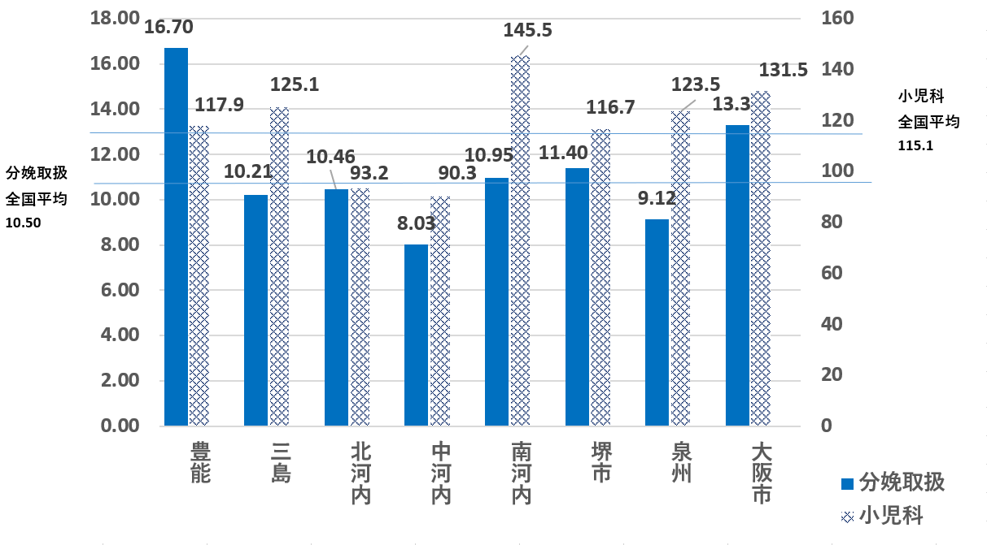
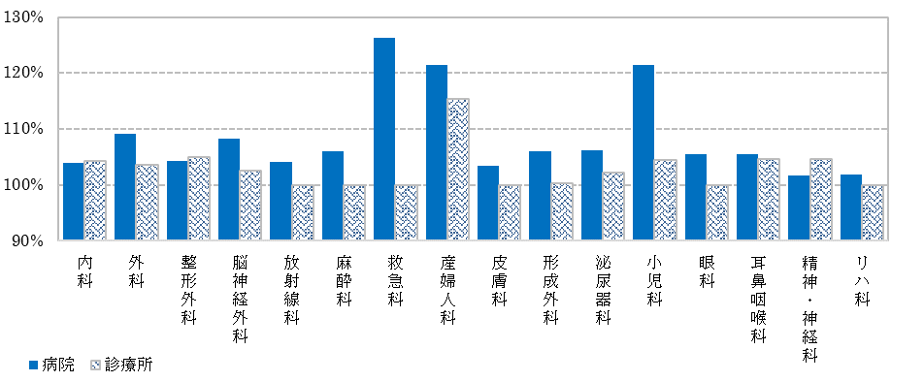
大阪府医師確保計画（第８次前期：2024年度～2026年度）（案） 概要
１ 計画のポイント（医師確保の方針）
３ 府独自の調査・分析による必要医師数の算出
● 府の実情をふまえた独自の調査・分析による必要医師数の算出
国の示す医師偏在指標（※）等も踏まえつつ、府独自で地域の医療需要や医師の勤務実態等を調査・分析し算出
※医師偏在指標：国が、全国の二次医療圏ごとに、医師偏在の状況を客観的に示した指標。全国の330の二次医療圏（47都道府県）のうち、
上位1/3を医師多数区域（都道府県）に、下位1/3を医師少数区域（都道府県）にそれぞれ設定
● 府内の地域偏在と診療科偏在に対応するための取組を推進
地域医療支援センターの運営や、地域枠医師の派遣、医療機関における勤務環境改善の取組に対
する支援を通じた偏在対策の推進
● 医師の働き方改革も踏まえた勤務環境改善の取組を推進
令和６年４月から適用される医師の時間外労働時間規制に対応しつつ、医師確保のため、大阪府医
療勤務環境改善支援センターでの支援を中心に、勤務環境改善を推進
国の目標医師数・必要医師数
◆目標医師数（2026年）
全国下位33.3%の脱出に必要な医師数
※府は医師多数都道府県（上位33.3%）で
あるため、すでに満たしている
◆必要医師数（2036年）
全国の医師数が全国の医師需要に一致す
る場合の医師偏在指標（全国値）と同じ値
になるための医師数
⇒府は現在医師数よりマイナス値となる
国の指標等における課題
全国の医師需要に一致する場合の医師偏在指標の値から算出されており府内の需要に基づく数値でない
病院・診療所・診療科別の状況などが十分考慮されていない
働き方改革の影響を十分考慮されていない
府独自の調査・分析の実施
病院・診療所・医師を対象に、勤務実態や医師確保策についての実態調査を実施
（病院（507施設）・有床診療所(187施設)：全施設
無床診療所(1000施設)：府内約9,000施設から抽出）
上記の実態調査や、病院・診療所・診療科別の性・年齢別労働時間、詳細な人口推計を勘案し、 必要医師数を算出
● 府算出による必要医師数
単位：人
・国算出の2036年必要医師数（22,944人）と
府算出の2036年必要医師数（27,064人）は、
大きく乖離（4,120人）している。
・府算出では、2036年に向け2,058人の医師の
確保が必要。
２ 医師確保の現状と課題
●医師の偏在（地域偏在・診療科偏在）や医療需要の変化を踏まえた医師確保が課題
・大阪府全体の医師数は増加しているものの、依然として府内には、医師の地域偏在や診療科偏在があることから、
医師の偏在解消に向けた取組みが必要
・急速な高齢化が進む中、医療需要の変化への適切な対応や、新型コロナウイルス感染症への対応経験を踏まえた
医師の確保が必要
●医師の養成段階における医師確保が課題
・初期臨床研修医や専攻医が希望する環境で研修を受けられるよう、医師の養成課程における採用数抑制等の見直
しを、国や関係団体等に働きかけることが必要
●医師の勤務環境改善が課題
・働き方改革関連の法令順守や医師確保・維持のため、医師の勤務環境改善を進めていくことが必要
＜国算出による数値＞
※現在医師数：令和２年医師・歯科医師・薬剤師統計より、主たる従事先を
0.8、従たる従事先を0.2換算した医師数
＜府算出による数値＞
※現在医師数：株式会社日本アルトマークメディカルデータベース2022より、
主たる勤務先を0.8、残りの勤務先を0.2換算し日本医療経営機構及び京
都大学が集計した医師数
４ 医師確保に向けた主な取組
●医師の偏在解消に向けた取組
●医師の養成段階における取組
●医師の勤務環境改善に向けた取組
◆二次医療圏別の医師偏在指標
◆二次医療圏別の医師偏在指標（産科・小児科）
【主な取組】
●医師不足対策を総合的・効果的に実施することを目的に設置した地域医療支援センターを運営 等
・キャリア形成プログラムに沿った地域枠医師等の派遣調整
・若手医師のキャリア形成を図るため、留学や学会出張経費等を支給する医療機関に対する支援
・医療機関のマッチング支援としてドクターバンク事業を実施
・医師が不足する診療科を志望する医師の掘り起こしに向けた診療科別セミナーの実施
・民間企業の情報サイト等を活用した効果的な広報 等
出典 厚生労働省 医師偏在指標
出典 厚生労働省 医師偏在指標
【主な取組】
●地域枠医師等の確保
・医師の偏在解消に向け地域枠医師等を養成・維持するため、臨時定員での地域枠設置継続について、
国へ働きかけを実施 等
●臨床研修制度や専門医制度に対する国への要望 等
・医師の偏在対策を重視した臨床研修制度や専門研修制度を見直すよう、国等への働きかけを実施 等
●大学との連携による地域医療への意識のかん養（キャリア形成卒前支援プランの充実） 等
・医学生（一般枠含む）にキャリア形成卒前支援プランを作成し、地域医療に対する意識のかん養を図る
・大学等と連携し、医師の養成過程において、感染症に関する教育の充実を図る
◆専門研修におけるシーリング開始前の５年間の
採用数平均と令和５年度採用数との比較
◆年間時間外労働960時間を100%としたときの診療科別超過時間割合
126.3%
121.4%
121.4%
115.4%
【主な取組】
●医師の働き方改革に関する取組支援
・医療従事者の時間外・休日労働時間などの勤務実態を把握するための調査を実施し、その結果を踏まえて、
必要な支援を実施
・勤務医の負担軽減に資する勤務医を新規雇用する経費などの補助の利用促進 等
●女性医師等の離職防止と再就業支援
・医療従事者を利用対象とする病院内保育所を運営する医療機関に対して支援を実施
・出産･育児等により、休職･離職した女性医師等の復職支援を行う医療機関に対して支援を実施 等
※研究医枠を除く
出典 医道審議会 （医師分科会医師専門研修部会）資料より
大阪府集計（令和５年４月１日時点）
出典 医師確保計画の策定のための実態調査

